Slide 1
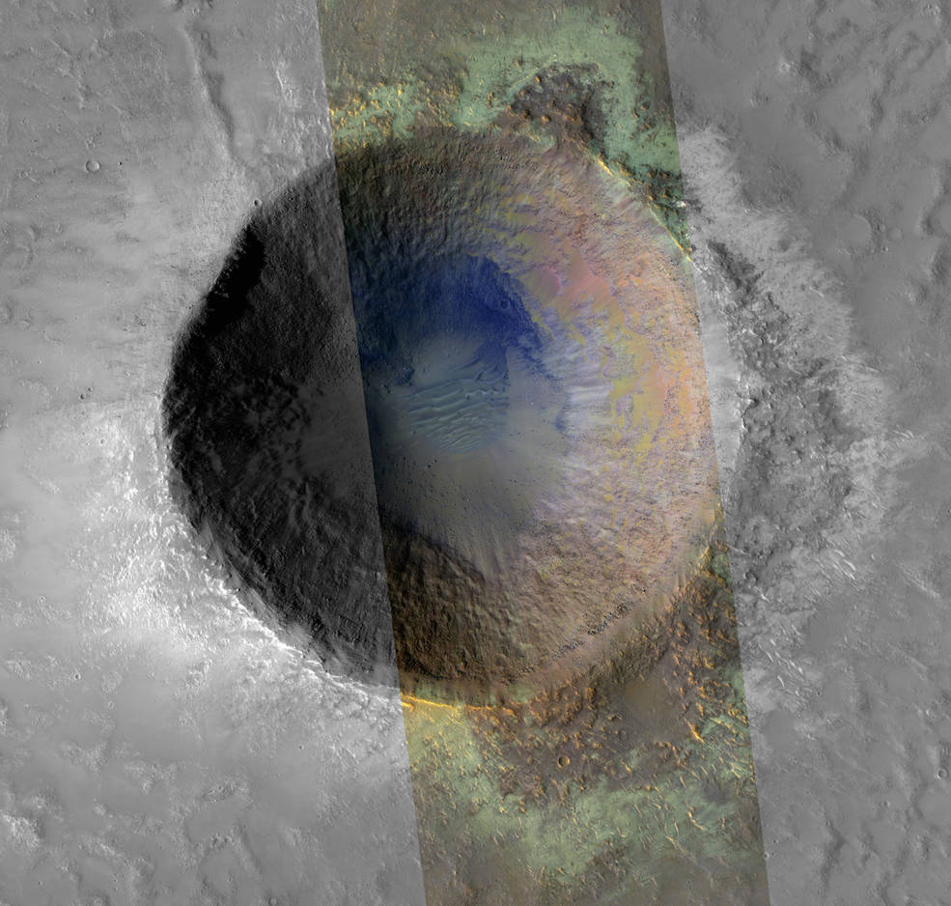
目录
1.初步实验
a. 栅格数据重叠解译
b. 数据切片实验
2.问题分析
地图投影与正射投影
光源引起的指数变化
3.解决思路
CTX DTMs生产正射影像

Slide 2
1.初步实验
1）栅格数据重叠解译
现有栅格数据集：
包含重叠区的4375景光谱参数影像（sr后缀文件）
10495
原始MRTR产品总景数
时间版本为2024/09
4431
去除单景无重叠区影像
4375
删除所有可重叠区域中最大重叠区小于3.24km²的影像
即：少于1e4个像素，单个像素为18m×18m

Slide 3
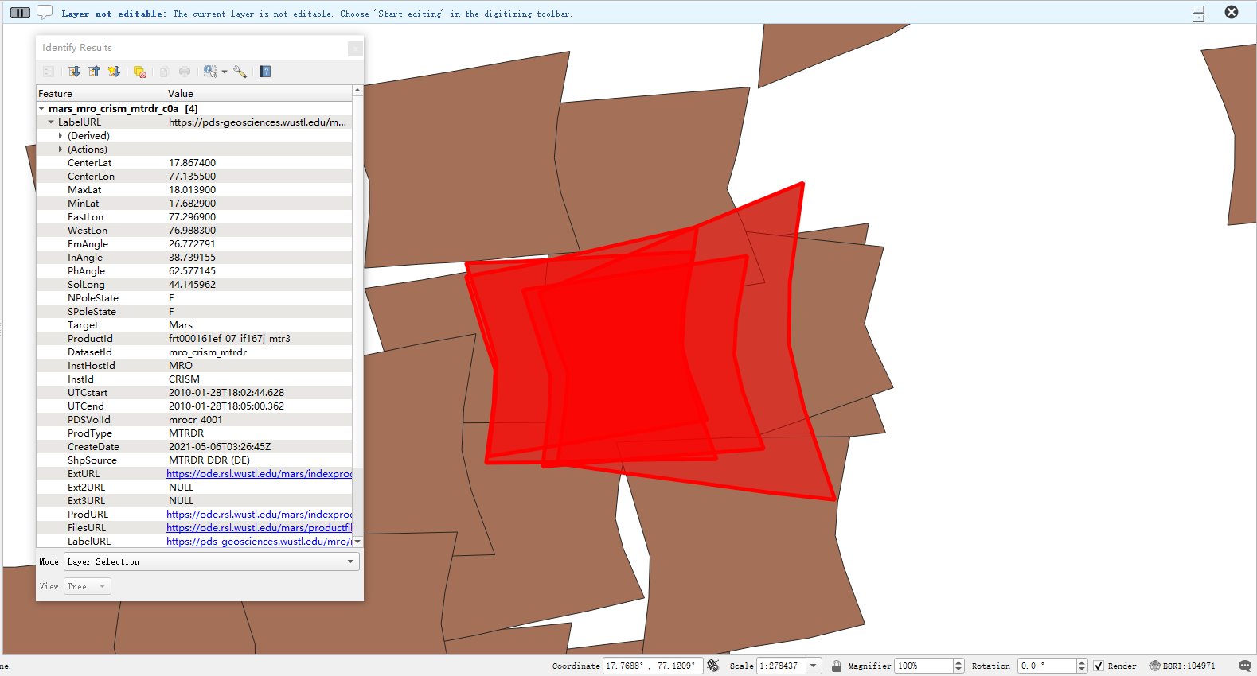
1.初步实验
1）栅格数据重叠解译
实验对象：一处存在4景重叠，且共同重叠区较大的区域

Slide 4
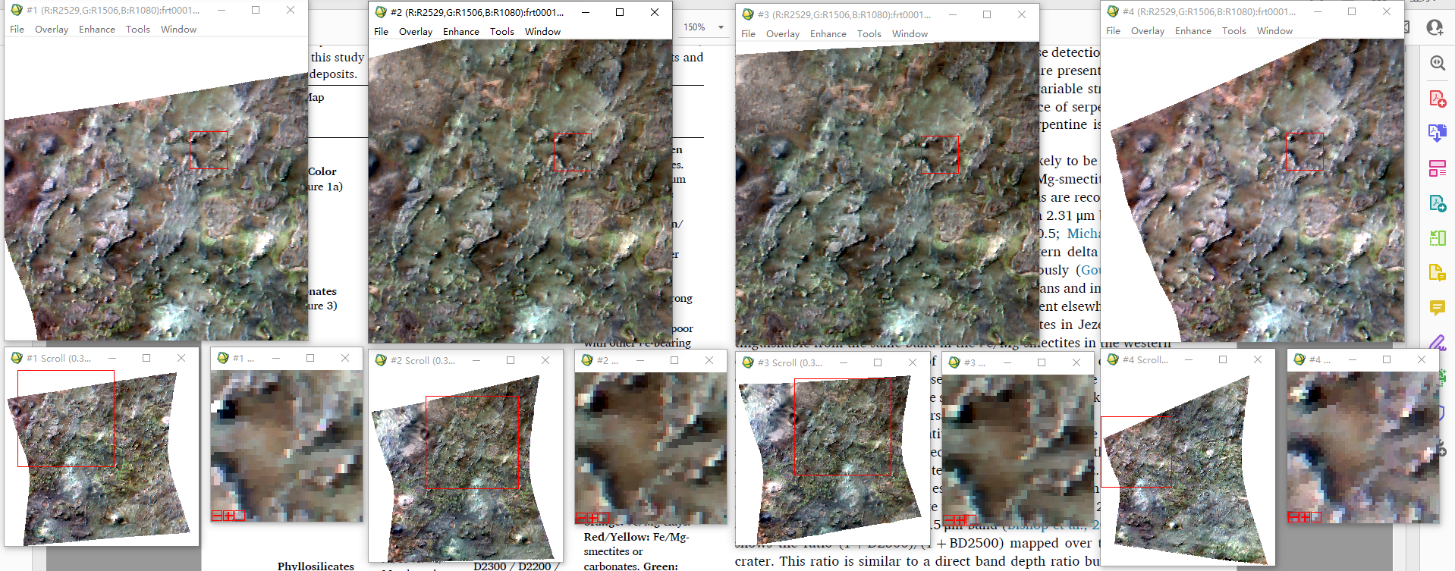
1.初步实验
1）栅格数据重叠解译
比对效果可视化：

Slide 5
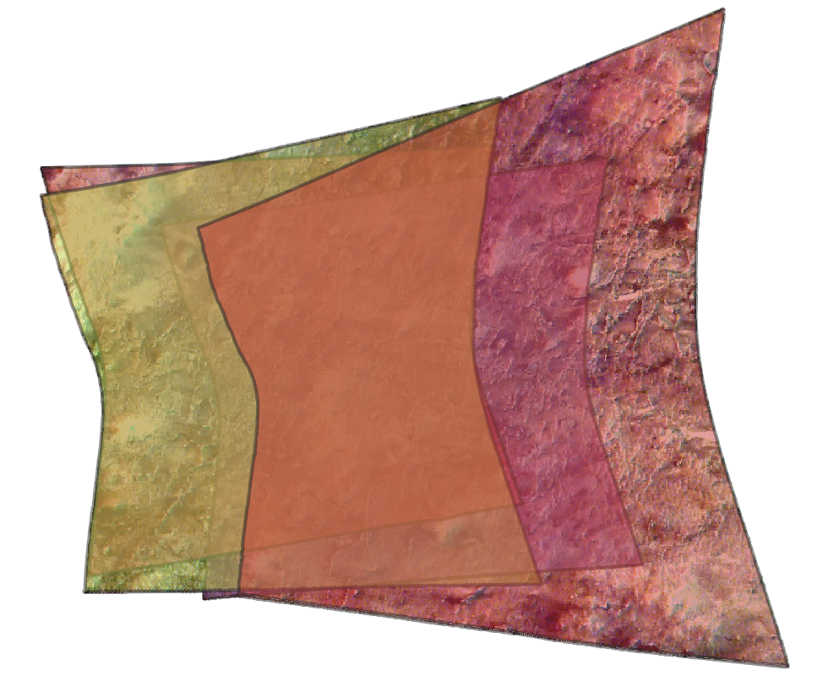
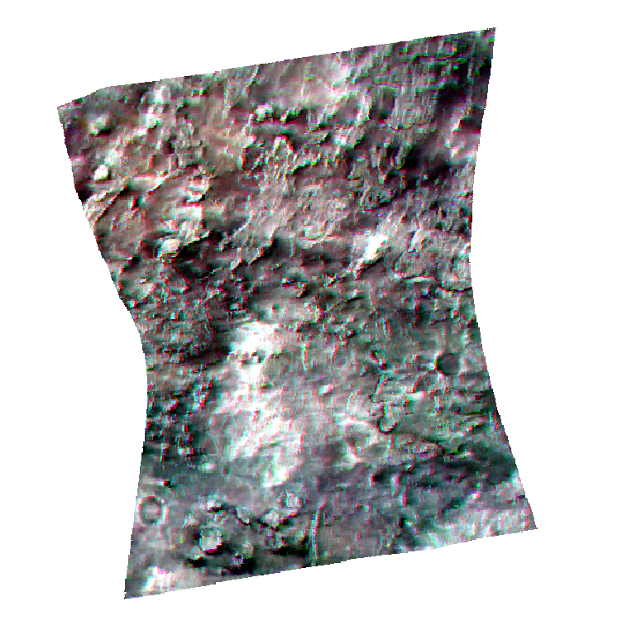
1.初步实验
2）数据切片实验（以R770特征指数为例）
实验对象：上述重叠4景
切片方法1：直接计算重叠区域后进行切片

Slide 6
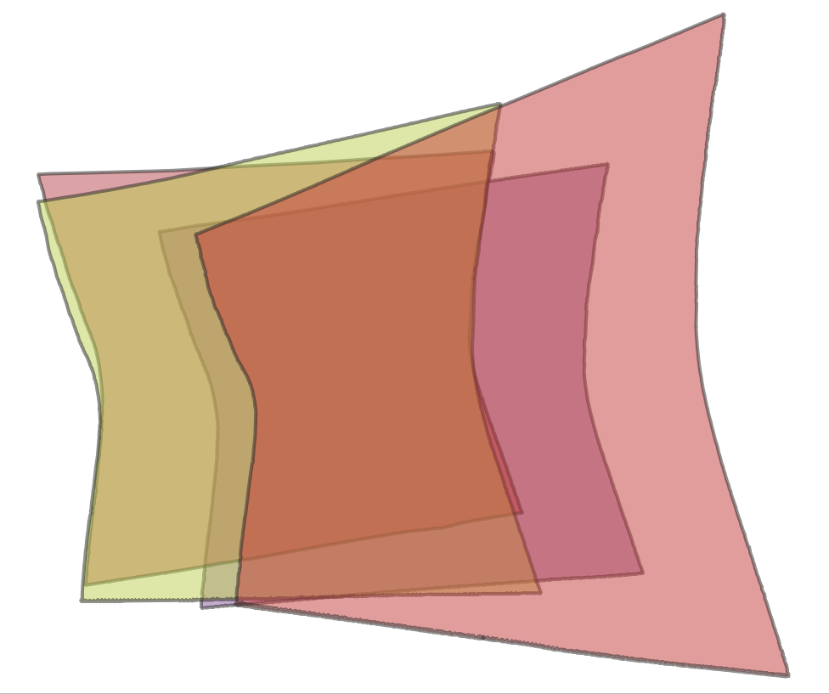

1.初步实验
2）数据切片实验（以R770特征指数为例）
实验对象：上述重叠4景
切片方法2：有效数据区域栅格化后分别切片；只展示栅格化后的多边形

Slide 7
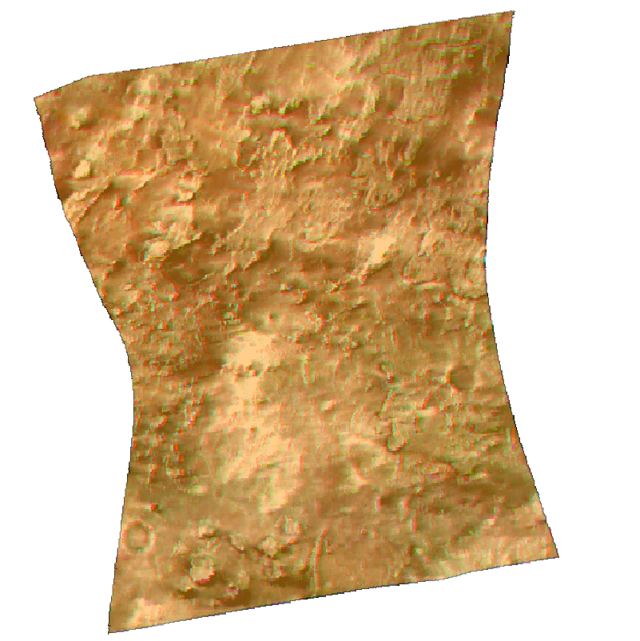
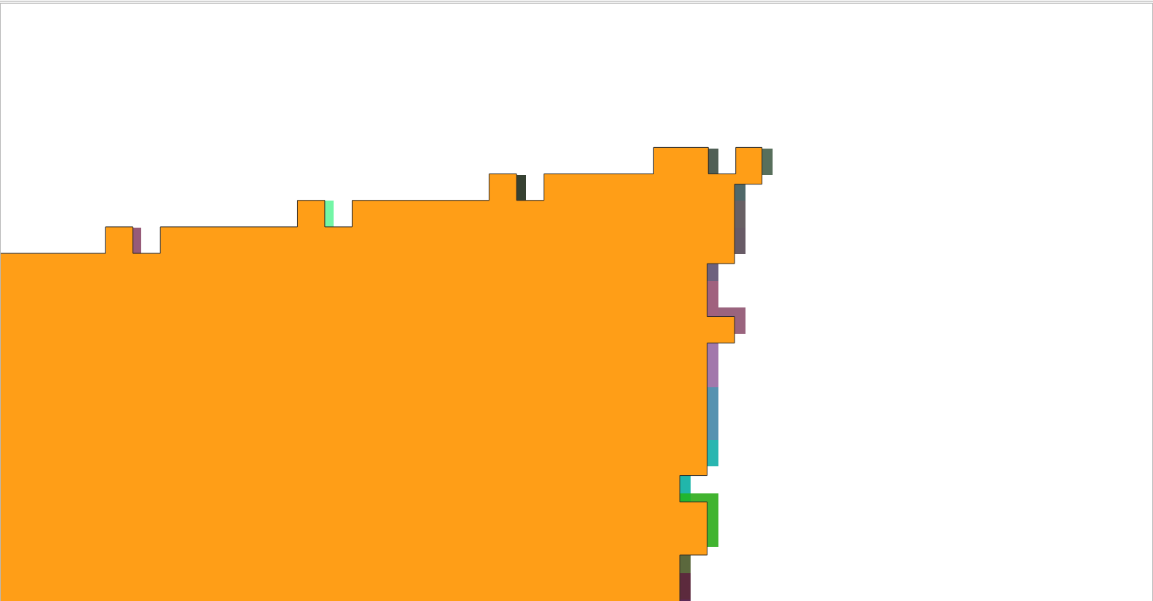

1.初步实验
2）数据切片实验（以R770特征指数为例）
切片方法效果对比：
像素之间存在明显偏移 切片需考虑 但切片尺寸完全一致 重采样操作

Slide 8
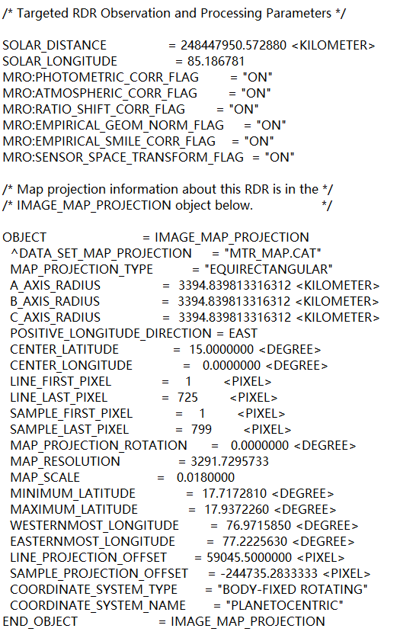
2.问题分析
其中一个.lbl文件中的投影参数说明
1）MTRDR的Map-projection与正射投影
投影方式：
等距矩形投影：纬度≤87.5°。
极地立体投影：纬度>87.5°。
瓦片中心：每个等距矩形的5°纬度带，以瓦片中心为准
瓦片：1964个不重叠的瓦片，每度256像素，向极地移动时经向宽度增大以维持空间分辨率一致

Slide 9
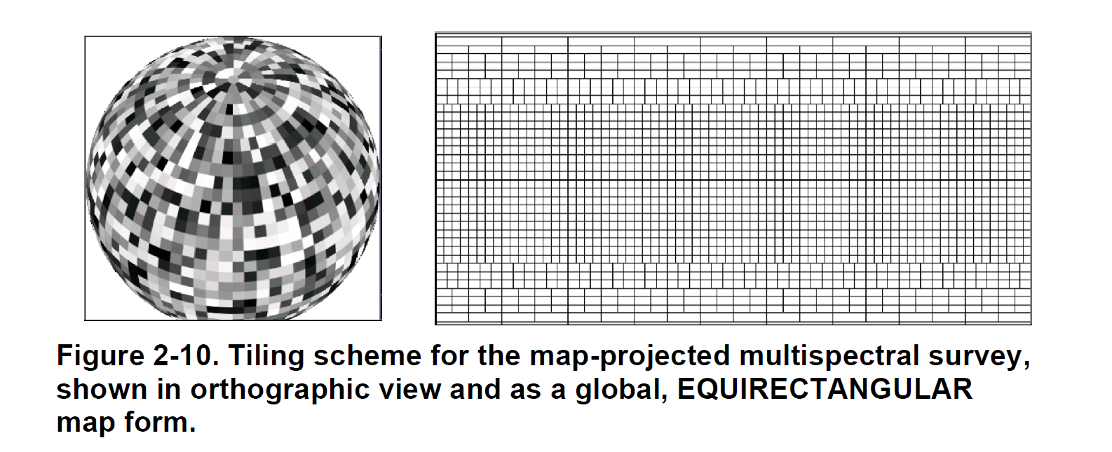
2.问题分析
1）MTRDR的Map-projection与正射投影
结论：MTRDR中的Map-projection并不包含最终的正射影像，时空变化检测前需先进行正射矫正

Slide 10
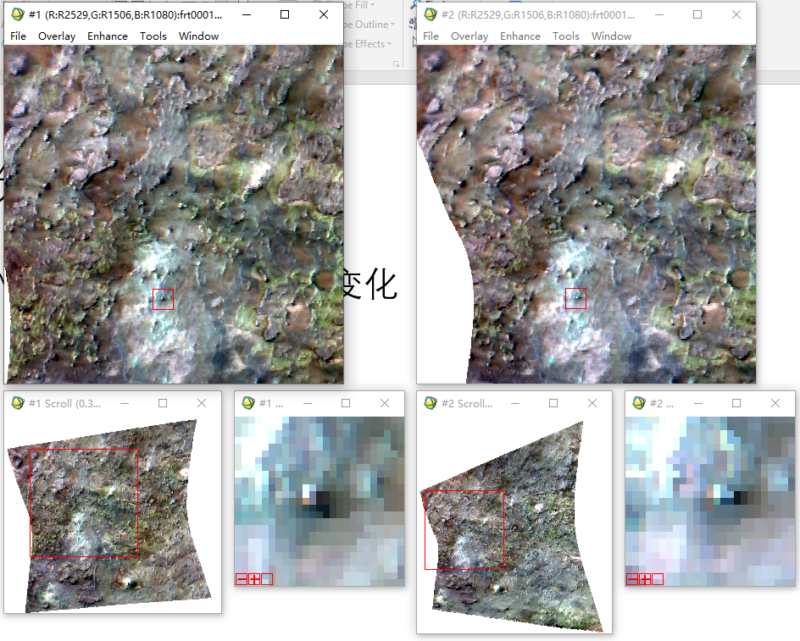
2.问题分析
2）太阳入射角引起光谱指数的空间变化
不确定可能对检测结果带来的影响，暂时保留
SOLAR_LONGITUDE：85.186781
SOLAR_LONGITUDE：44.145962

Slide 11
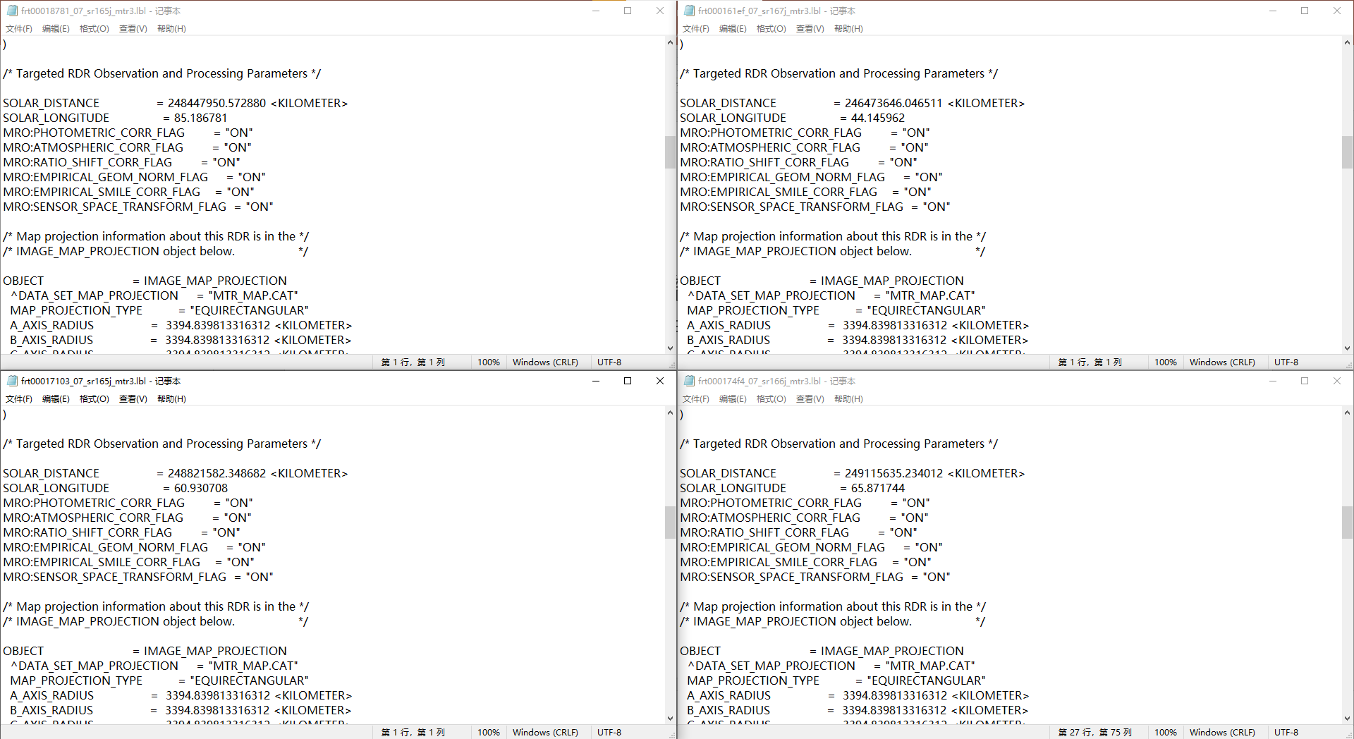
2.问题分析
2）太阳入射角引起光谱指数的空间变化
不确定可能对检测结果带来的影响，暂时保留

Slide 12
3.解决思路
CTX DTMs生产正射影像
工作流程（拟）：
1.访问API下载ROI内的DTM数据
2.使用能够表征地物纹理特征的参数组合进行成像
3.与DTM数据进行同名点匹配
4.产生正射影像
5.对影像根据底片/DTM分辨率重采样
6.变化检测（定性/定量）
具体说明见后页

Slide 13
3.解决思路
工作流程（拟）：
1. 下载ROI内DTM数据
AWS入口：https://registry.opendata.aws/nasa-usgs-controlled-mro-ctx-dtms/
CTX DTMs 文档地址：https://stac.astrogeology.usgs.gov/docs/data/mars/ctxdtms/
爬虫进行区域选取与数据下载（暂未测试）
下载策略：两景以上重叠区多边形合并后往外侧作0.9km缓冲区（即50个像素）以框选需要下载数据的区域，并作后续切片
Notes:
Reference: https://doi.org/10.1016/j.icarus.2019.113526

Slide 14
3.解决思路
工作流程（拟）：
2.使用能够表征地物纹理特征的参数组合进行成像 (推荐参数：R/G/B: R2529/R1506/R1080，所有彩色图像均为该组合)
3.与DTM数据进行同名点匹配
4.产生正射影像
5.对影像根据底片/DTM分辨率重采样
注：最后产品的分辨率可能会调整为DTM的分辨率（20m）；
全量数据的处理可能需要像Landsat-L1TP级别生产时对影像进行正射投影，将人工标注同名点的过程用机器替代，需要为此测试自动正射程序的可靠性；
目前不确定比较靠谱的匹配算法
Notes:
Reference: https://doi.org/10.1016/j.icarus.2019.113526

Slide 15
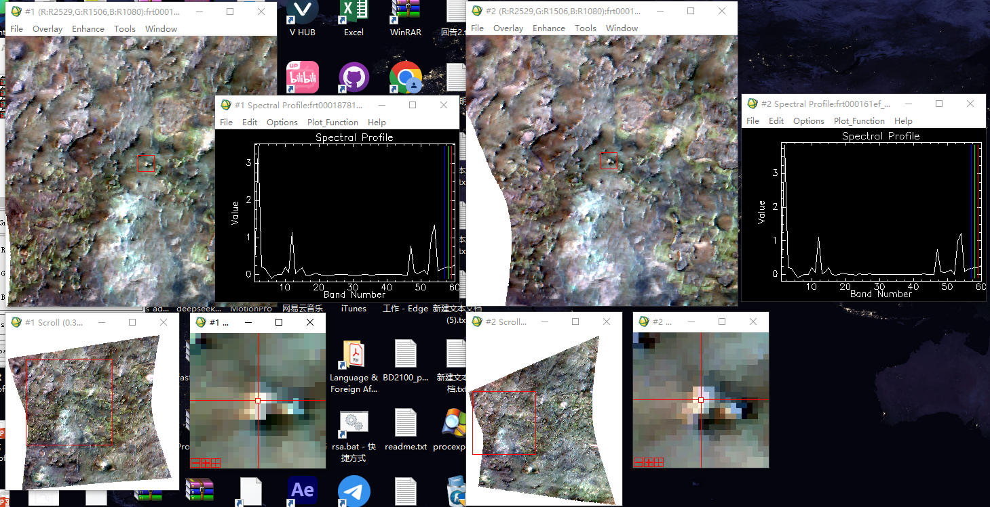
3.解决思路
工作流程（拟）：
6.变化检测（定性/定量）
注1：由于原始影像（TRDR）经过辐射校正，确认没有整体“色差”的前提下可以对光谱参数进行直接比较
注2：目前没想好定量算法；之前看到一篇定量计算矿物丰度的文献，但用的是原始的I/F数据而非光谱参数产品
Notes:
Reference: https://agupubs.onlinelibrary.wiley.com/doi/10.1002/2016JE005028

